Slide 1
Тест по разделу «Гражданская оборона – составная часть обороноспособности страны»

Slide 2
Бланк ответов.
Фамилия Имя:_____________________ Класс________
1 | 2 | 3 | 4 | 5 | 6 | 7 | 8 | 9 | 10
Количество исправлений
Оценка

Slide 3
1. Государственная структура, обеспечивающая систему мероприятий по защите и подготовке к ней населения, материальных и культурных ценностей на территории РФ от опасностей, возникающих при ведении военных действий, называется
1) Гражданская оборона;
2) РСЧС;
3) Вооруженные силы РФ

Slide 4
2. В каком году впервые было применено ядерное оружие:
1) 1939г;
2) 1944г;
3) 1945г.

Slide 5
3. При каких условиях противогаз носится в положении «наготове»:
1) При угрозе заражения, после информации по радио и по команде «Противогазы готовь!»;
2) По сигналу «Воздушная тревога»;
3) При условии, когда обнаружены признаки применения отравляющих веществ.

Slide 6
4. Удаление и обезвреживание вредных веществ, попавших на кожу, одежду и СИЗ, самостоятельно в очаге или сразу после выхода из него, используя индивидуальные специальные средства или подручные материалы:
1) Санитарная обработка;
2) Полная санитарная обработка;
3) Частичная санитарная обработка.

Slide 7
5. Основным способом эвакуации является:
1) Пеший;
2) Комбинированный;
3) На транспорте.

Slide 8
6. Какой сигнал оповещения населения о ЧС установлен в наше время:
1) «Внимание всем!»;
2) «Воздушная тревога»;
3) «Отбой воздушной тревоги»;
4) «Химическая тревога»;
5) «Радиационная опасность».

Slide 9
7. От каких поражающих факторов защищает противорадиационное укрытие:
1) От радиоактивного заражения;
2) От химического и бактериологического оружия;
3) От ударной волны, радиоактивного заражения и химического оружия

Slide 10
8. Оружие, основанное на болезнетворных свойствах микроорганизмов:
1) Массовое;
2) Биологическое;
3) Ядерное.

Slide 11
9. К простейшим средствам защиты органов дыхания относятся:
1) Фильтрующие гражданские и промышленные противогазы;
2) Фильтрующие детские и изолирующие противогазы и респираторы;
3) Ватно-марлевая повязка и противопылевая тканевая маска.

Slide 12
10. Воздействие какого поражающего фактора ядерного взрыва может вызвать ожоги кожи, поражения глаз человека и пожары? 1) Воздействие светового излучения;
2) Воздействие приникающей радиации;
3) Воздействие электромагнитного импульса.

Slide 14
Проверка теста.
1 | 2 | 3 | 4 | 5 | 6 | 7 | 8 | 9 | 10
1 | 3 | 1 | 3 | 2 | 1 | 3 | 2 | 3 | 1

Slide 15
Оценка за тест:
Количество правильных ответов | 0-4 | 5-6 | 7-8 | 9-10
Оценка | 2 | 3 | 4 | 5

Slide 16
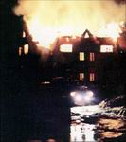
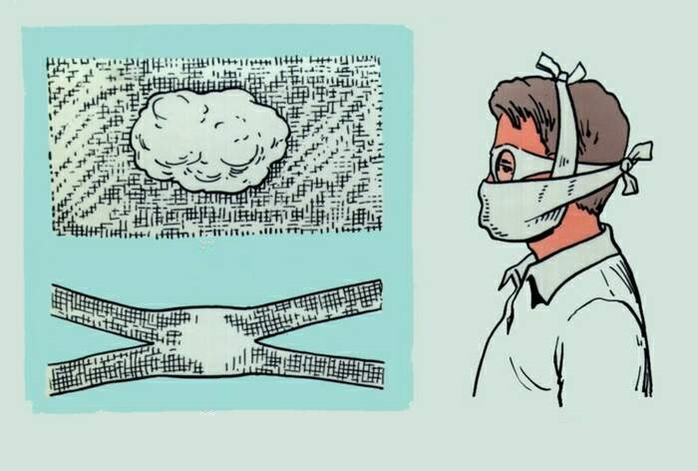
Ватно-марлевая повязка

Slide 17
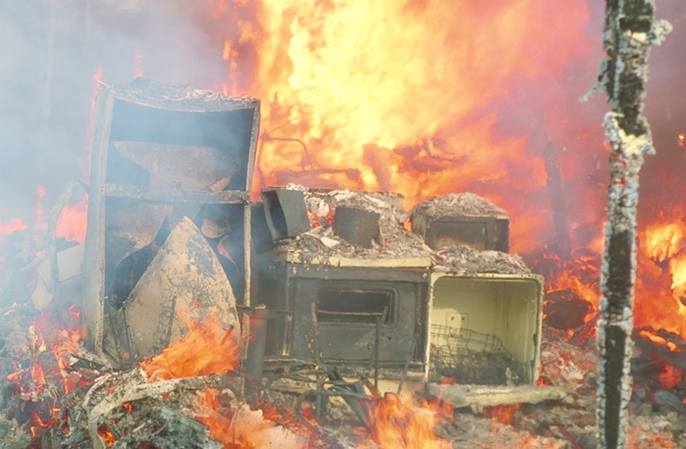
Ватно-марлевая повязка изготавливается так
1.берут кусок марли 100x50 см;
2. в средней части куска на площади 30x20 см
кладут ровный слой ваты толщиной
примерно 2 см;
3. О свободные от ваты концы марли (около 30-35 см)
с обеих сторон разрезают посредине ножницами,
образуя две пары завязок;
4.завязки, при наличии времени,
закрепляют стежками ниток (обшивают).
5.Если есть марля, но нет ваты, можно изготовить
марлевую повязку.
Для этого вместо ваты на середину куска
укладывают 5-6 слоев марли.

Slide 18
Для защиты от OB необходимо смочить её 2% -м раствором питьевой соды (при защите от хлора) или 5% -м раствором лимонной кислоты (при защите от аммиака). Если у вас не оказалось ни соды, ни лимонной кислоты — обильно смочите водой.

Slide 19
NaHCO3+Cl2→NaClO3+NaCl+H2O+CO2
Сода
Хлор
Вода
Соли
Углекислый газ

Slide 20
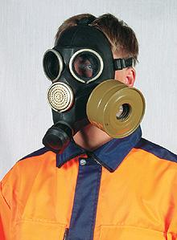
Гражданский противогаз ГП-7
Гражданский противогаз ГП-7
предназначен
для защиты органов дыхания, глаз и лица человека от отравляющих и радиоактивных веществ в виде паров и аэрозолей, бактериальных (биологических) средств, присутствующих в воздухе

Slide 21
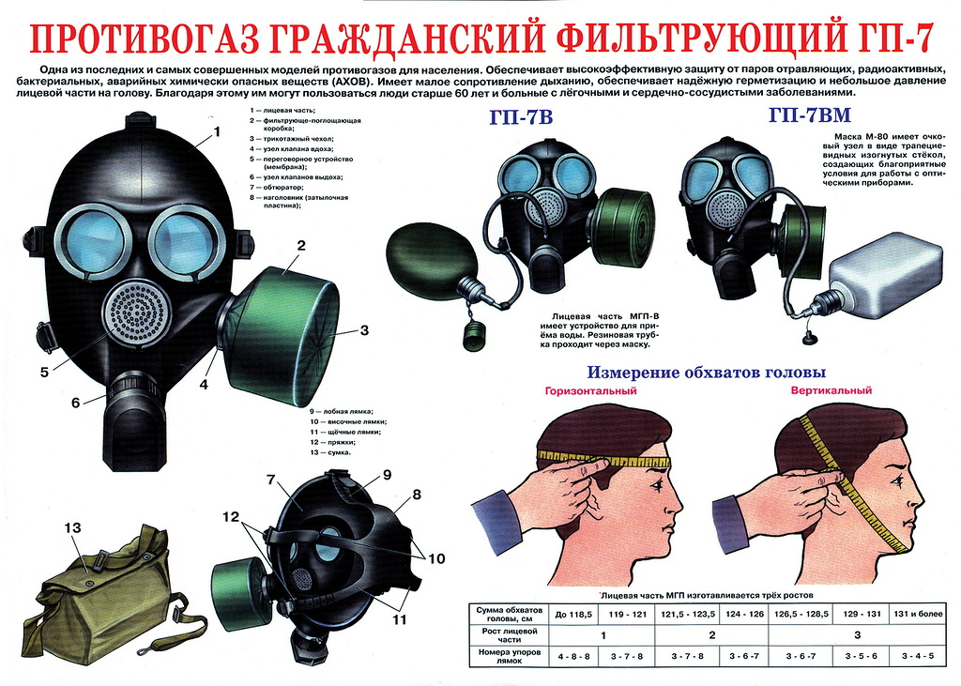

Slide 22
Противогаз ГП-7
Противогаз ГП-7 - одна из самых последних и самых совершенных моделей.
Им могут пользоваться люди старше 60 лет, а также больные с легочными и сердечно-сосудистыми заболеваниями.
Наличие у противогаза переговорного устройства (мембраны) обеспечивает четкое понимание передаваемой речи, значительно облегчает пользование средствами связи (радио, телефоном).
ГП-7 по сравнению с ГП-5 имеет ряд существенных преимуществ по эксплуатационным и физиологическим показателям.
Уменьшение сопротивления фильтрующе-поглощающей коробки облегчает дыхание-независимый обтюратор (представляет собой полосу тонкой резины и служит для создания надежной герметизации лицевой части на голове, в свою очередь герметизация вторых, из-за способности обтюратора растягиваться независимо от корпуса маски.) обеспечивает более надежную герметизацию и в то же время уменьшает давление лицевой части противогаза на голову.
Снижение сопротивления дыхания и давления на голову позволяет увеличить время пребывания в противогазе.

Slide 23
Условия выполнения норматива | Оценки по времени
 | Отлич-но | Хорошо | Удовлет-вори-тельно
Противогазы в «поход­ном положении». Руководитель подаёт команду «Газы». Обучаемые надевают противогазы. | 8 секунд | 9 секунд | 10 секунд

Slide 24
Ошибки,
снижающие оценку на 1 балл
1. При надевании противогаза обучаемый не закрыл глаза и не задержал дыха­ния
2. После надевания противогаза обучае­мый не сделал резкий выдох
3. Шлем-маска на­дета так, что очки не приходятся против глаз (с перекосом)

Slide 25
Ошибки, определяющие оценку
«Неудовлетворительно»
1. Шлем-маска надета с перекосом, при котором наружный воздух может проникнуть под шлем-маску
2. При надевании была порвана шлем-маска
3. Не полностью ввернута фильтрующая коробка

Slide 26
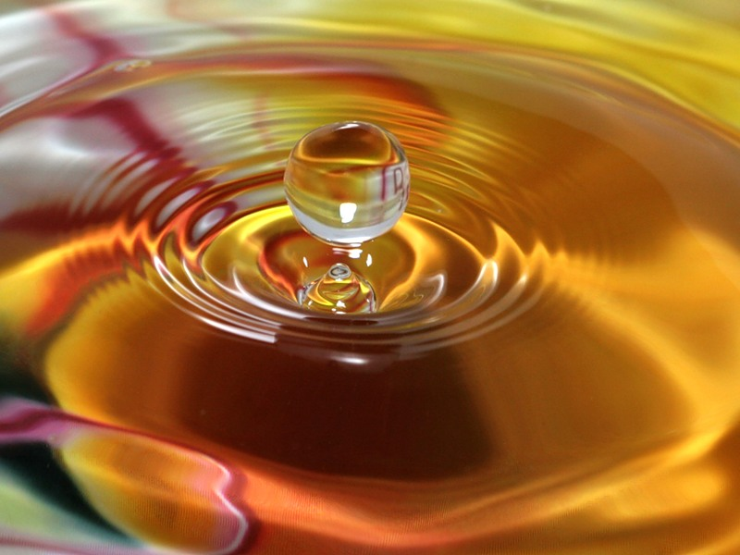
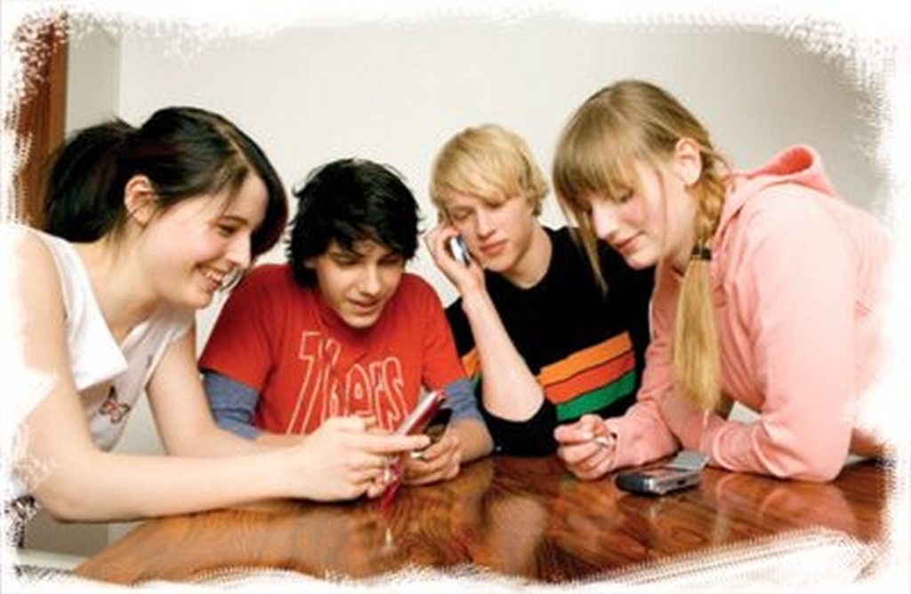
Правила проведения йодной профилактики
Notes:
Урок-презентация для учащихся 8 класса.
Выполнен Бородкиной Светланой Алексеевной, учителем ОБЖ.
г.Санкт-Петербург ГОУ СОШ №277 Кировского района.

Slide 27
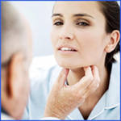
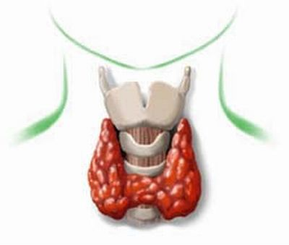
Цель проведения йодной профилактики
Защитить щитовидную железу препаратами
стабильного йода от проникновения
в щитовидную железу
радиоактивного йода-131,
т.к щитовидная железа управляет всеми железами
внутренней секреции в организме человека.
Notes:
Внимание учащихся обращается на роль щитовидной железы в обменных процессах организма человека.
Поэтому главная цель – не допустить поражения щитовидной железы.
Проведение йодной профилактики – одна из самых важных медицинских мер по предупреждению поражения населения радиоактивными выбросами в первое время после их выпадения.

Slide 28
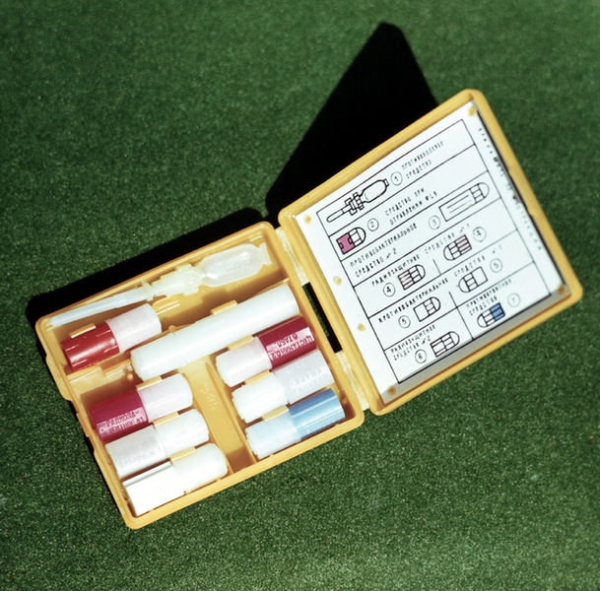
Препараты стабильного йода
Таблетки
(порошок)
Йодистого калия
принимают
1 раз в день,
запивая молоком.
Взрослые по 1 табл.
Дети по ½ табл.
В течение 7-8 дней,
Но не более 10 дней
Индивидуальная аптечка АИ-2
Продаются в аптеке
Выдаётся населению
санитарными постами
органа уполномоченного
на решение задач в области ГО
Notes:
Йодистый калий принимают в следующей дозировке:
Взрослое население – 130 мг;
Дети до трёхлетнего возраста – 65мг.
Препарат принимают после еды вместе с киселём, чаем или водой.

Slide 29
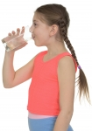
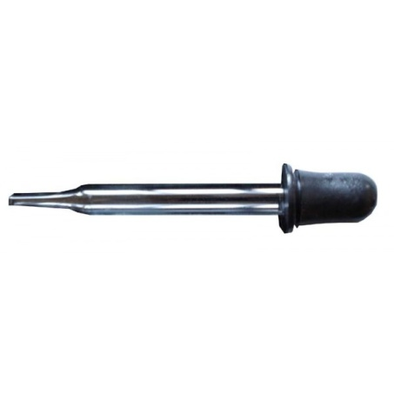
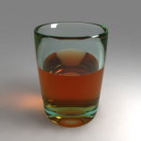
5% спиртовой раствор йода
С помощью аптекарской пипетки йод капают в стакан
с питательной жидкостью
в соответствии возрастным категориям
Питательная жидкость:
Молоко
Кисель
Сок
Бульон
Вода
компот
Недопустимо разводить йод:
в спиртных
газированных и
кисломолочных напитках
100 мл
суточная доза
Notes:
Знакомство с препаратами стабильного йода и правилами их приёма.
Работа со слайдами №14,15,16.
Спиртные напитки усиливают прижигательный эффект йода. Газированные и кисломолочные разрушают свойства йода.
(по щелчку мыши на слайде появляется перечень питательных жидкостей и перечень в чём нельзя разводить йод).

Slide 30
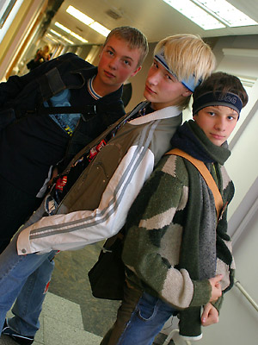
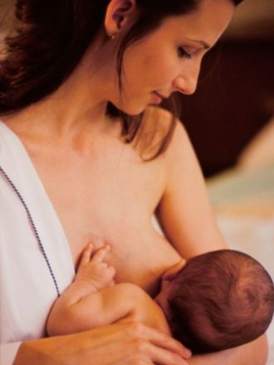
Возрастные категории
Детям до 14 лет
22 капли
5% раствора йода
на 100 мл
питательной
жидкости, в день
Беременным
йодную профилактику
проводить нельзя.
Опасно для плода!
Грудным детям
с молоком матери
При искусственном
вскармливании
и детям до 2 лет
йодная сетка
на стопы,
ладони, ягодицы
Взрослым 44 капли 5% раствора йода
На 100 мл питательной жидкости, в день
Notes:
Для эффективности проведения йодной профилактики необходимо сочетать дозировку стабильного йода с возрастными категориями.
(Работа над содержанием слайда №13).

Slide 31
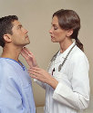
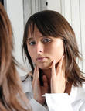
Защитный эффект йодной профилактики
Время приёма препаратов стабильного йода | Фактор защиты
За 6 часов до поступления в организм йода-131 | в 100 раз
Во время поступления в организм йода-131 | в 90 раз
Через 2 часа после разового поступления йода-131 | в 10 раз
Через 6 часов после разового поступления йода-131 | в 2 раза
Notes:
Максимального защитного эффекта достигают при заблаговременном приёме стабильного йода или при одновременном с поступлением радиоактивного йода-131.
При выпадении РВ на местности, при всех видах пылеобразования на радиационно-загрязнённой местности необходимо обязательно использовать средства защиты органов дыхания (противогаз или сухую марлевую повязку).
Не допускать попадения РВ на открытые участки тела.
Усилить защитные свойства обычной одежды, сделав её более герметичной, пропитав водно-эмульсионной смесью (в 2 литрах горячей воды растворить 250-300 г измельчённого мыла и добавить 0,5 л растительного или минерального масла), а также провести герметизацию укрытия.

Slide 32
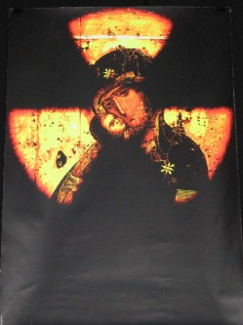
Длительность
йодной профилактики
При радиационно-опасных авариях
в облаке находится большое количество
радиоактивного йода-131,
период полураспада которого 8 дней.
Поэтому проводить йодную профилактику
необходимо в течение первых 8 дней,
но не боле 10 дней.
Помните!
избыточное содержание йода
в организме человека
вредно для его здоровья.
Notes:
Разовый (однократный) приём 100 мл стабильного йода обеспечивает защитный эффект в течение 14-24 часов.

Slide 33
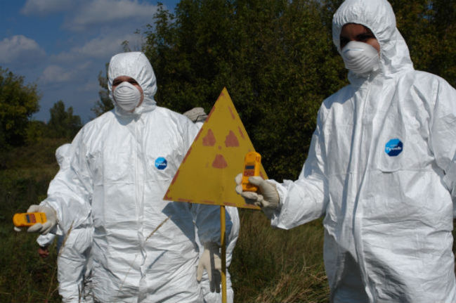
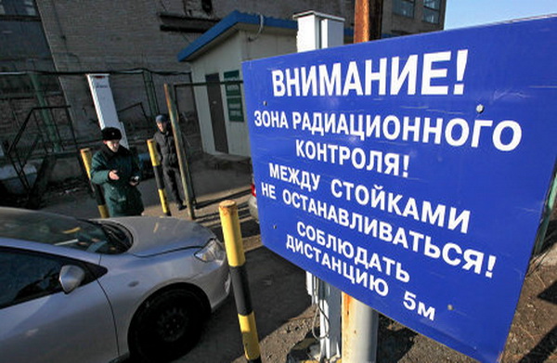
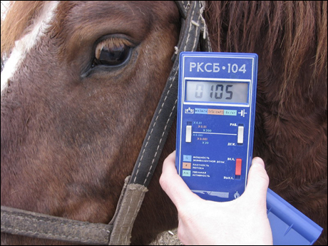
Снижение уровня радиации
Постепенно уровень радиации на местности снижается примерно в 10 раз
через отрезки времени кратные 7
(через 7 часов после выброса РОВ в 10 раз,
а через 49 часов – почти в 100 раз).
Если радиационный фон превышает допустимый уровень по истечении 10 дней,
то принимается решение - ЭВАКУИРОВАТЬ население в чистую зону.
Notes:
Йодная профилактика проводится для взрослых- 8-10 дней, для детей до 3-х лет не - более 2 суток (затем эвакуация в чистую зону)

Slide 34
Использован материал:
http://borodkinasa.school277.spb.ru/material/str_dlya_kolleg/yodnaya_profilaktika_8_klass/pravila_jod_profilaktiki.pptx
http://www.myshared.ru/slide/416678/

